Slide 1
Графики вокруг нас.
Выполните следующее задание:
Дайте характеристику среднегодовой температуре города Рубцовска за предыдущий год в виде графика среднегодового хода температур.
На примерах заданий с сайта "СДАМ ГИА" покажите применение графиков в географии.

Slide 2
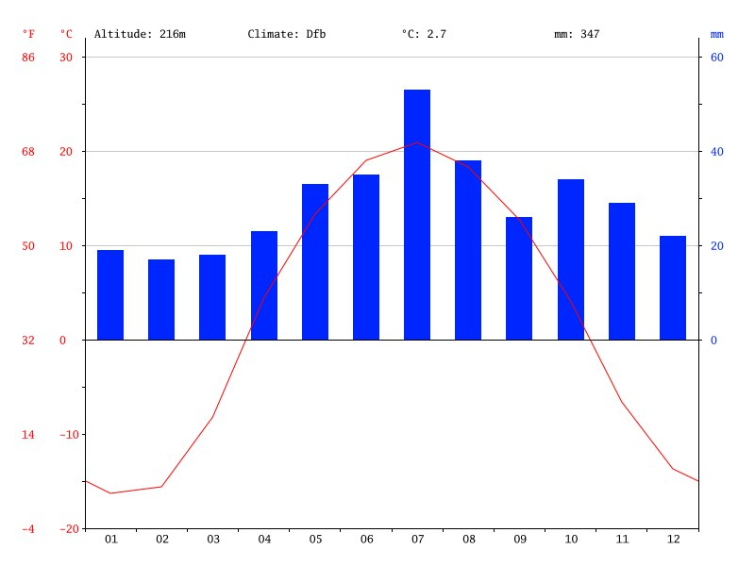
Город Рубцовск имеет умеренно-холодный климат. В городе Рубцовск в течение года выпадает значительное количество осадков . Даже во время самого засушливого месяца выпадает много осадков. Среднегодовая температура в городе Рубцовск - 2.7 °C. 347 мм - среднегодовая норма осадков.
В феврале самый низкий показатель осадков, в среднем 17 мм. Большая часть осадков выпадает в июле, в среднем 53 мм.

Slide 3
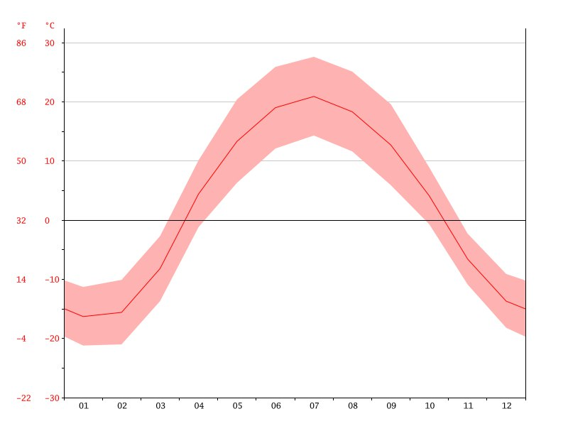
При средней температуре 20.9 ° C, Июль это самый жаркий месяц года. Средняя температура в Январь - -16.3 °C. Это самая низкая средняя температура в течение года

Slide 4
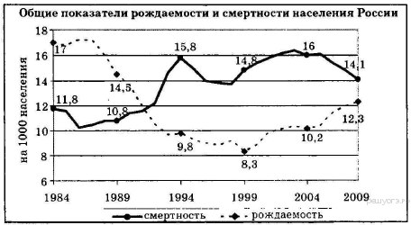
Используя данные графика, определите, в каком году показатель рождаемости был наименьшим.

Slide 5
Используя данные графика, определите показатель естественного прироста населения в 1994 г. Ответ запишите в виде числа.

Slide 6
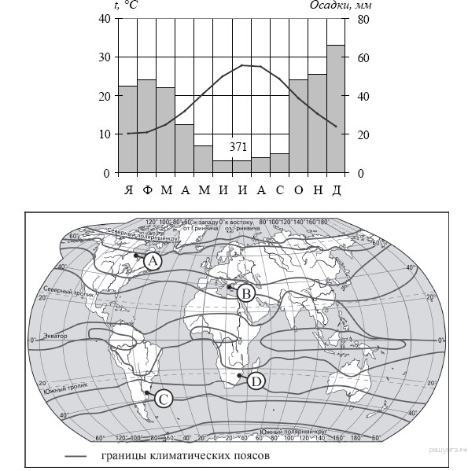
Проанализируйте климатограмму и определите, какой буквой на карте обозначен пункт, характеристики климата которого отражены в климатограмме.

